Slide 1
Lieu théâtral et espaces scénographiques

Slide 2
Le théâtre antique, en Grèce et dans l’Empire romain
Le théâtre médiéval
Le théâtre à l’italienne
La scène baroque : scène élisabéthaine et corrales espagnols
France, XVII° et XVII° siècles
France, XIX° siècle
Le XX°

Slide 3
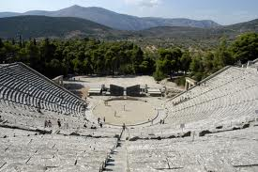
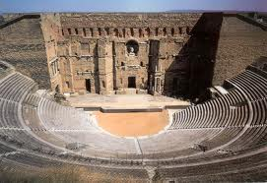
Le théâtre antique
En Grèce
Dans l’empire romain
Le théâtre d’Epidaure
Le théâtre d’Orange

Slide 4
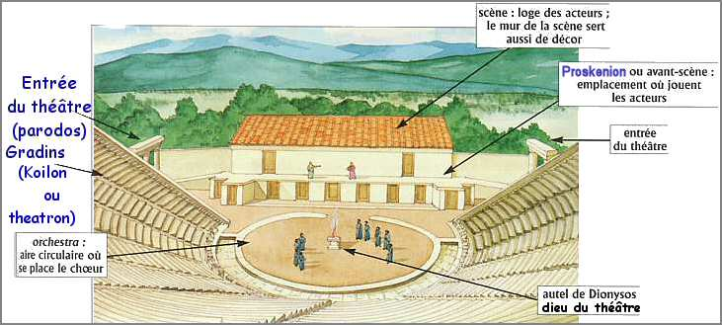
Théâtre grec

Slide 5
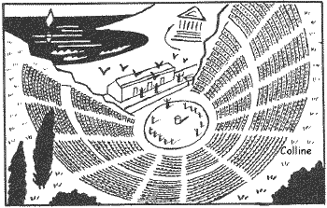
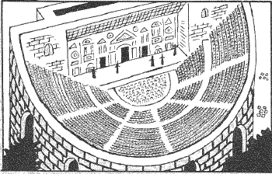
Architecture des théâtres
Théâtre grec
Théâtre romain

Slide 6
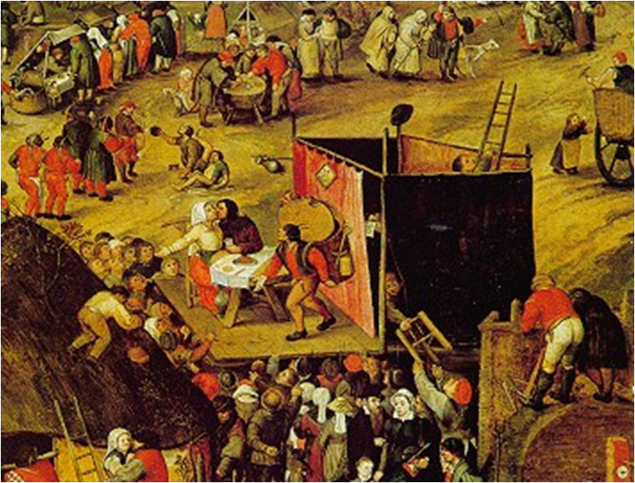
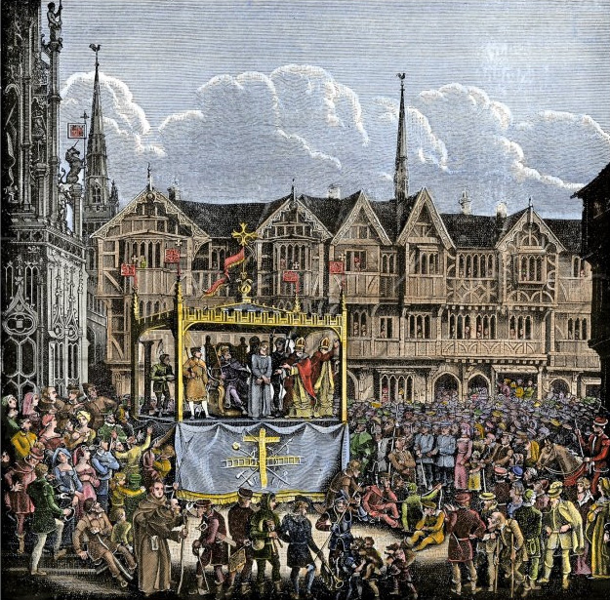
Le théâtre médiéval
Le théâtre profane
Les mystères

Slide 7
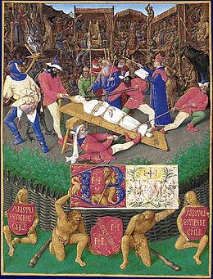
Représentation du mystère de Sainte Apolline

Slide 8
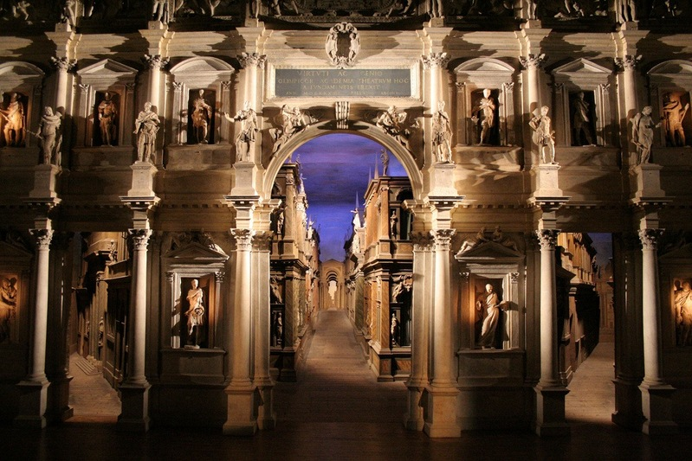
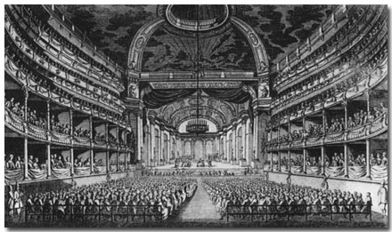
La scène à l’italienne
En Italie
XVII°: le théâtre olympique de Vicence
XVIII°: 1720, théâtre filarmonico de Vérone (opéra)

Slide 9
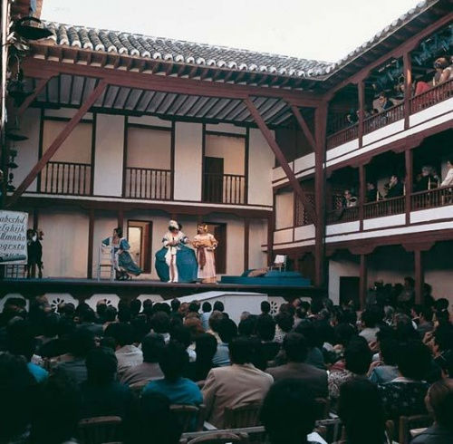
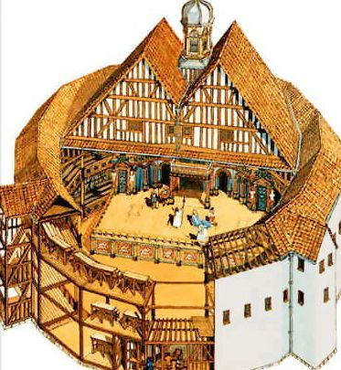
La scène baroque
Le corral espagnol
La scène élisabéthaine

Slide 10
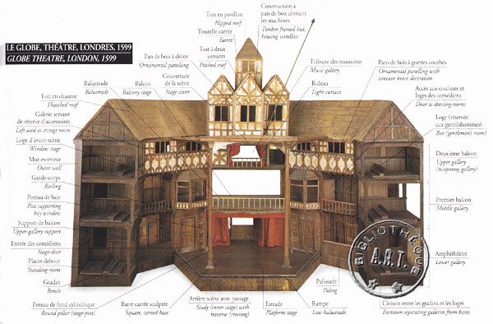
Maquette du Globe Theatre

Slide 11
En France au XVII° siècle

Slide 12
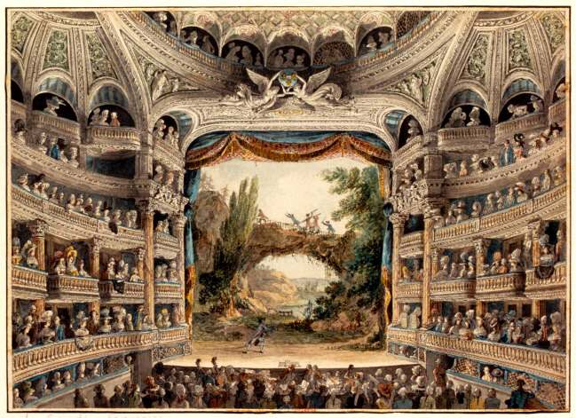
Fin XVII° : Le Théâtre-Français

Slide 13
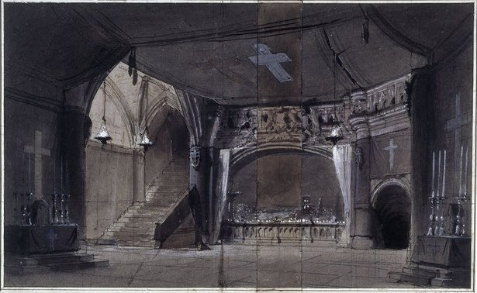
Au XIX° siècle, le drame romantique
La fonction « décorative » du décor, un immense tableau accroché derrière le comédien…

Slide 14
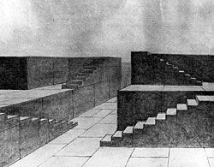
Début XX°, Craig et Appia, le théâtre d’Art
Le décor, « machine à jouer », « machine à rêver »…

